Slide 1
中學誠信教育教材《學而思》
公平公正
（第二節）
澳門廉政公署

Slide 2
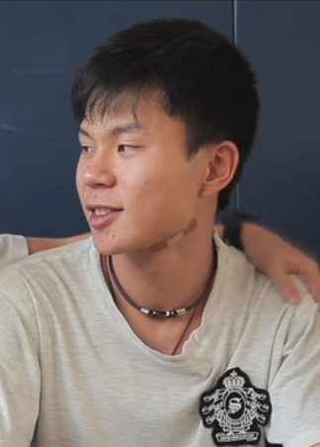
一．“小要求 大抉擇”
健華：
有好球技，想加入籃球小組；
因他是插班生而錯過了選拔球員的報名。

Slide 3
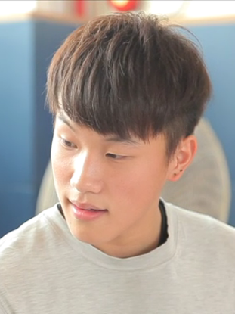
一．“小要求 大抉擇”
阿忠：
身為籃球小組隊長，要求負責計分的組員無視選拔程序
違規將健華加插入小組，並須因此而淘汰一位成員。

Slide 4
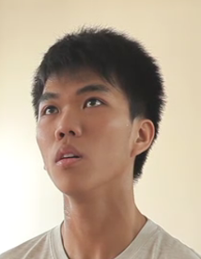
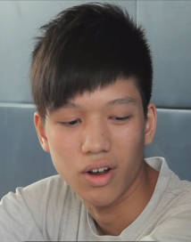
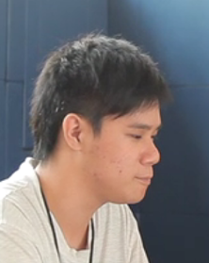
一．“小要求 大抉擇”
良偉：純因計分員疏忽大意而落選。 | 阿成：剛處身於落選與入選的界線邊緣。 | 計分員：假如你是他，你如何回應隊長的要求？

Slide 5
二．分組討論
有兩全其美的方案嗎？
健華球技了得，而因他是插班生而錯過了選拔程序，似乎可惜，可以給他一個機會嗎？
給機會健華，意味原本入選的阿成有機會被淘汰，對他是否不公平呢？
你有何建議？

Slide 6
二．分組討論
思考重點：
有更有效的選拔方法嗎？
如何避免輸入成績時出錯？
如何避免隊長影響結果，造成不公？
討論後進行匯報

Slide 7
二．分組討論
小結：
要做到處事公正，應綜合考慮所有客觀的情況；
定出一個合情、合理、合法和長遠可行的方案，即使日後出現同類情況也可以參考；
決策過程中必須排除一切個人利益因素，才能達到公平。

Slide 8
三．個案討論（工作紙）
《研究影響公正處事的因素》
小結：
當我們受委託執行任務時，應重視被賦予的責任，公正地處事。
這樣做除了能維護有關成員的權利之外，更顯示出我們公正處事的能力，才能獲得大家信任。

Slide 9
四．尊重和支持公正處事者
日常生活中常見必需公正處事的人：
學校內的風紀隊員
球賽上的裁判員等
他們都有責任公正地執行任務
對此任何人都應該表示尊重和服從
並應以實際行動支持他們的工作

Slide 10
四．尊重和支持公正處事者
必需公正處事的機關、組織，例如：
法院
公職考試中的 “典試委員會”
評判團
公正地處事有其嚴肅性，我們都應該尊重和支持。
當我們受託某個職責時，亦需要公正地履行職務 。

Slide 11
四．尊重和支持公正處事者
反思：
你認為擔任某個職務（例如：風紀隊員、賽事裁判和學生領袖等）時，必須要公正地處事嗎？
對於做好這項工作，你有沒有心得？曾遇到哪些成功或失敗的例子？

Slide 12
五．單元總結
我們應堅持公平競爭的態度，去面對個人所追求的目標。
假若我們遇到不公平的遭遇，應以適當方式尋求解決辦法。
我們應尊重有責任公正處事的人，支持他們的工作和決定。
應重視自己所承擔的責任，並要公正地執行職務。

Slide 13
六．後續活動
搜集一則有關 “公正處事”的時事新聞或校園報道，並分析：
當中的人物能否公正地處事？
當事人受到哪些影響或引誘？
你對事件的結果有何看法或建議？

